Slide 1
Детектирование аномалий в данных
Факультет компьютерных наук
Магистратура “Искусственный интеллект”
Москва
2026
Выполнила команда № 20:
Маслов Дмитрий Владимирович
Седов Михаил Алексеевич
Швец Антон Юрьевич
Куратор:
Мария Кофанова

Slide 2
Цель и задачи проекта
Факультет компьютерных наук
Магистратура “Искусственный интеллект
Москва
2026
Цель: провести полный цикл разработки ML-решения для поиска аномалий в транзакционных данных: от EDA и обучения моделей до развертывания ML-сервиса инференса на FastAPI.
Задачи:
Провести EDA и ключевые закономерности;
Выполнить предобработку данных;
Обучить и сравнить несколько моделей для задачи обнаружения;
Оценить качество моделей и выбрать наилучшее решение;
Реализовать ML-сервис для прогона данных обученной модели ML.

Slide 3
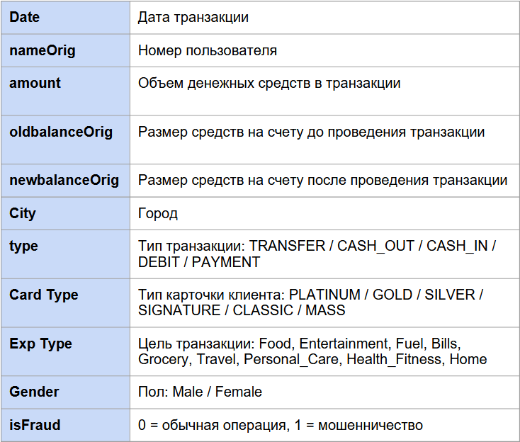
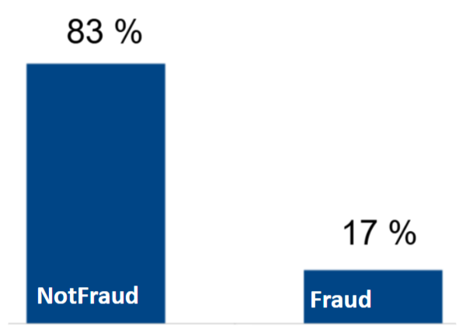
Описание данных
Факультет компьютерных наук
Магистратура “Искусственный интеллект
Москва
2026
1 048 574 операций
1 048 316 пользователей
Транзакции проводились с 2012 по 2014
Пропуски отсутствуют
Пропорция классов

Slide 4
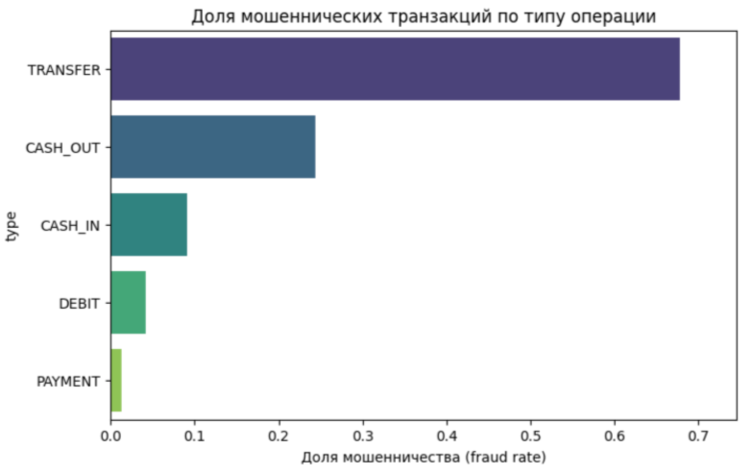
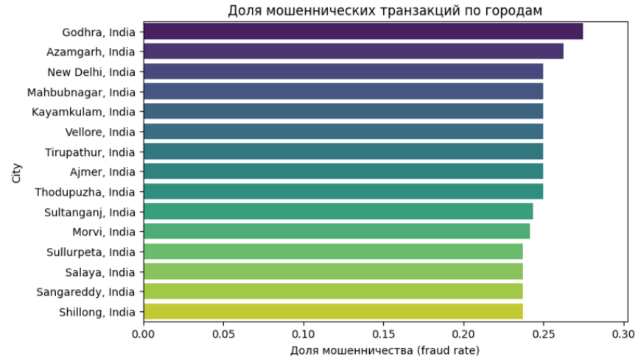
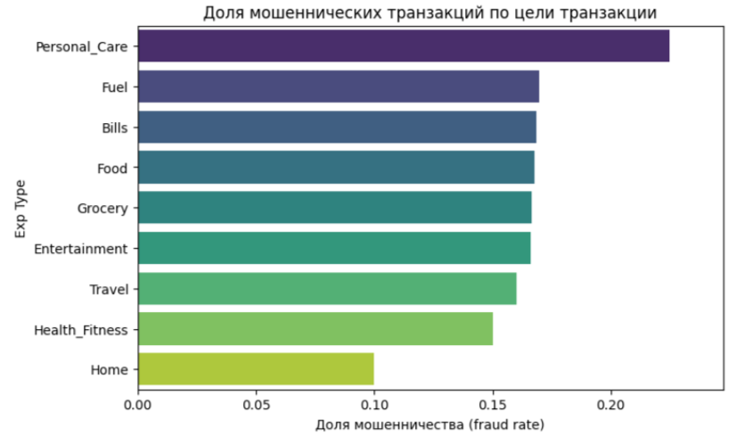
EDA
Факультет компьютерных наук
Магистратура “Искусственный интеллект
Москва
2026

Slide 5
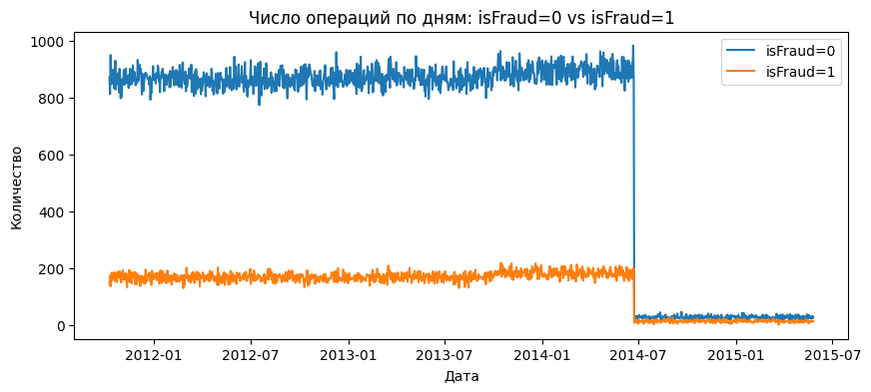
EDA
Факультет компьютерных наук
Магистратура “Искусственный интеллект
Москва
2026

Slide 6
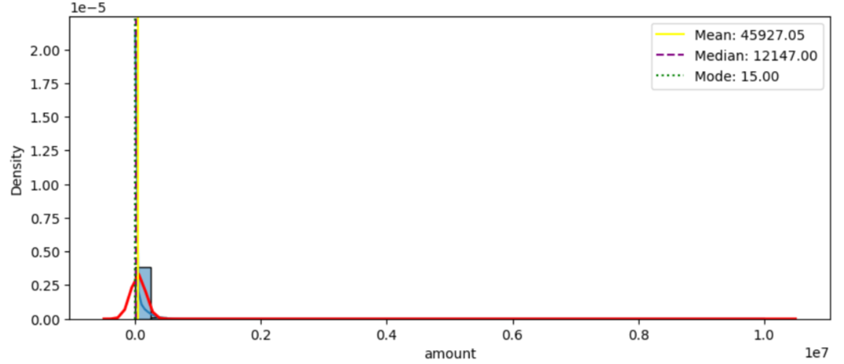
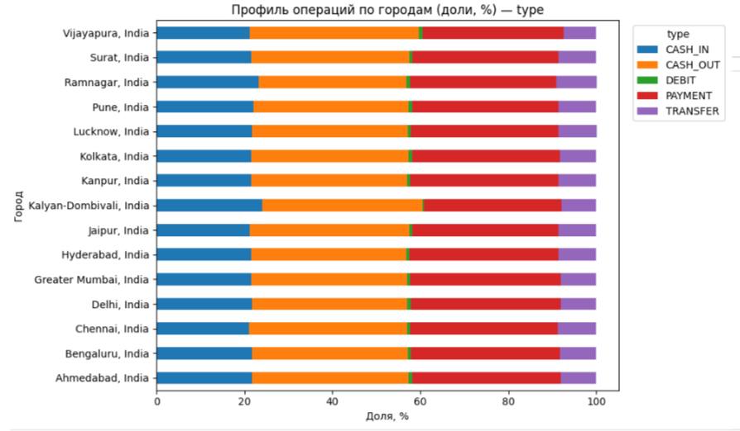
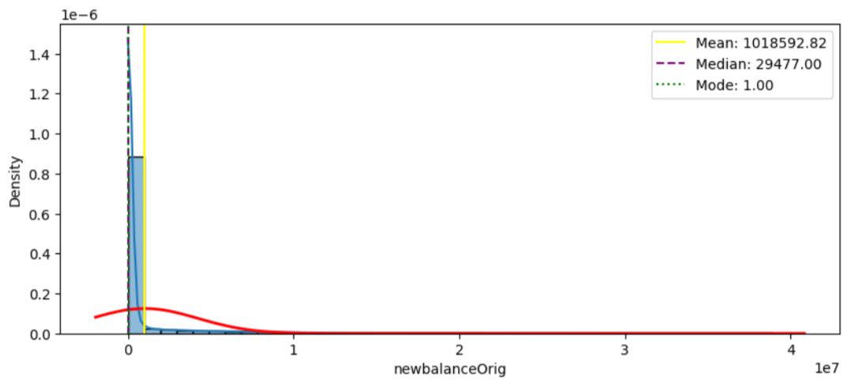
EDA
Факультет компьютерных наук
Магистратура “Искусственный интеллект
Москва
2026

Slide 7
EDA выводы
Факультет компьютерных наук
Магистратура “Искусственный интеллект
Москва
2026
структурный разрыв: падение числа операций в конце июня-июля 2014
значительное влияние типа операции
числовые признаки ассиметричны, большое число нулей
исключение признака даты, номера клиента
CASH_IN - наикрупнейшие операции по медианным суммам
TRANSFER, CASH_OUT - наибольшее число выбросов
предобработка признаков: лог-преобразования, преобразование категориальных признаков
профиль операций по городам слабый

Slide 8
Выбор метрик
Факультет компьютерных наук
Магистратура “Искусственный интеллект
Москва
2026
Второстепенные:
Precision
Recall
ROC-AUC
accuracy
Основные:
PR-AUC
F2-Score

Slide 9
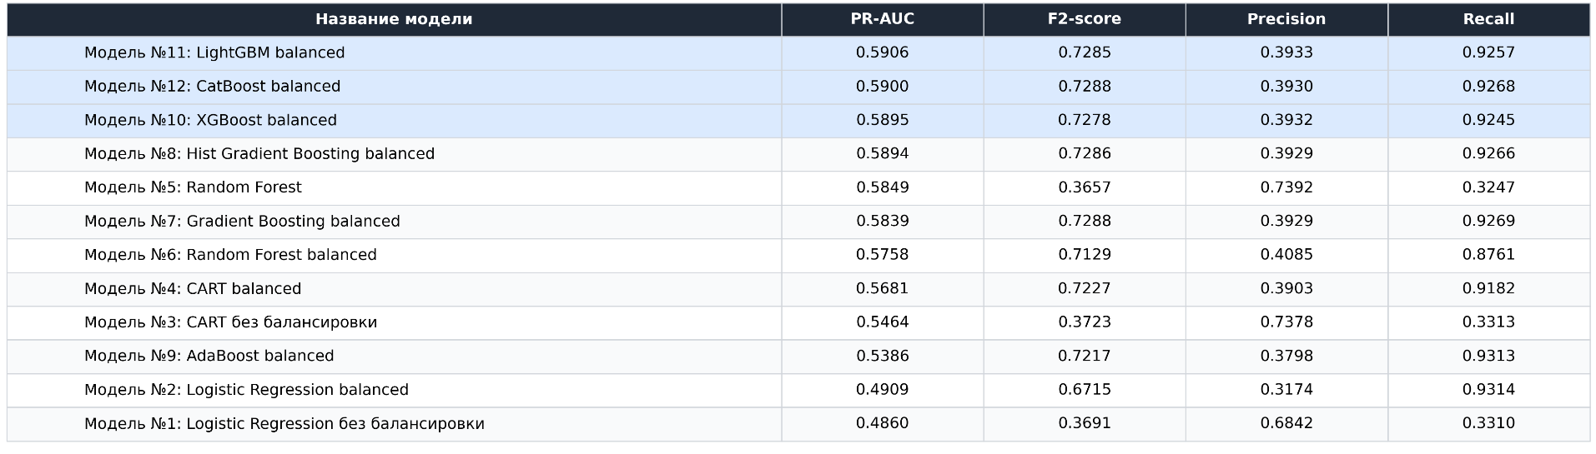
Какие ML- модели обучали
Факультет компьютерных наук
Магистратура “Искусственный интеллект
Москва
2026
Notes:
Фича инжиниринг !!!!!! не забыть

Slide 10
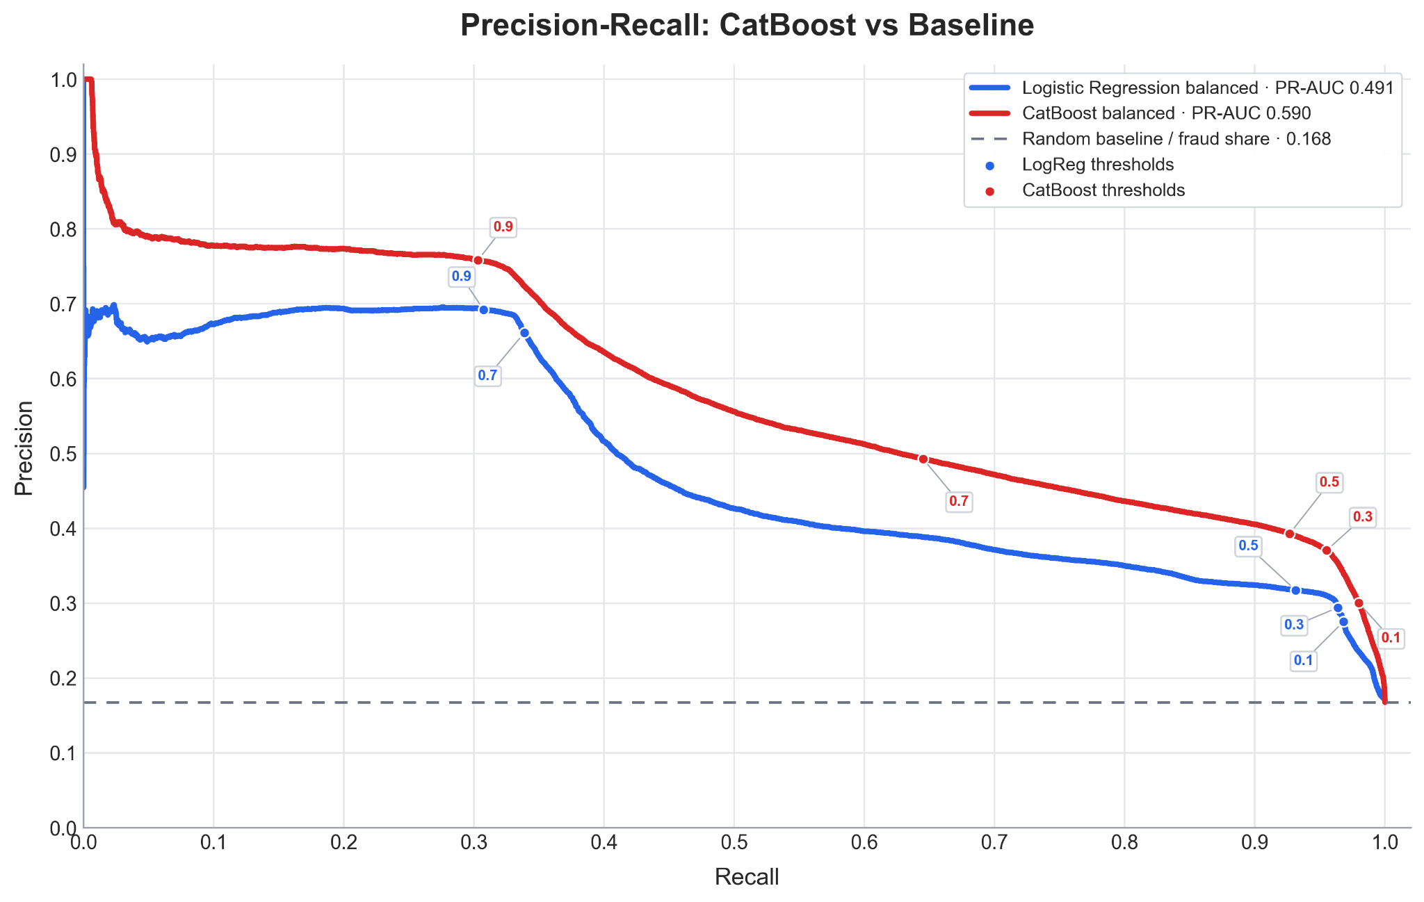
Факультет компьютерных наук
Магистратура “Искусственный интеллект
Москва
2026

Slide 11
Почему качество упирается в данные, а не в ML-модель
Факультет компьютерных наук
Магистратура “Искусственный интеллект
Москва
2026
- Сильные ML-модели сходятся к близкому уровню качества: PR-AUC ≈ 0.59, F2 ≈ 0.73
- В датасете нет полноценной истории клиента, почти каждый nameOrig встречается один раз. Модели не могут улавливать изменения в поведении конкретного пользователя, что являлось бы сильным сигналом к фроду.
- Нет информации о второй стороне операции, поэтому нельзя построить сетевые признаки
- Классы пересекаются в признаковом пространстве. Часть legit-операций похожа на fraud и попадает в False Positive, а часть fraud выглядит как legit и попадает в False Negative

Slide 12
DL
Факультет компьютерных наук
Магистратура “Искусственный интеллект
Москва
2026
4-слойная полносвязная NN (512-256-128-64):
PR-AUC: 0.55,
F2-Score: 0.68,
Precision: 0.35,
Recall: 0.91,
F1-Score: 0.50,
Accuracy: 0.70,
Время обучения: ~7 мин
3-слойная полносвязная NN (192-320-256) Optuna:
PR-AUC: 0.47,
F2-Score: 0.67,
Precision: 0.36,
Recall: 0.86,
F1-Score: 0.51,
Accuracy: 0.72,
Время обучения: ~1 ч 7 мин
4-слойная полносвязная NN с регуляризацией (512-256-128-64):
PR-AUC: 0.33,
F2-Score: 0.69,
Precision: 0.35,
Recall: 0.91,
F1-Score: 0.50,
Accuracy: 0.70,
Время обучения: ~7 мин
Attention-based, 4 головы:
PR-AUC: 0.50,
F2-Score: 0.69,
Precision: 0.35,
Recall: 0.89,
F1-Score: 0.51,
Accuracy: 0.71,
Время обучения: ~15 мин

Slide 13
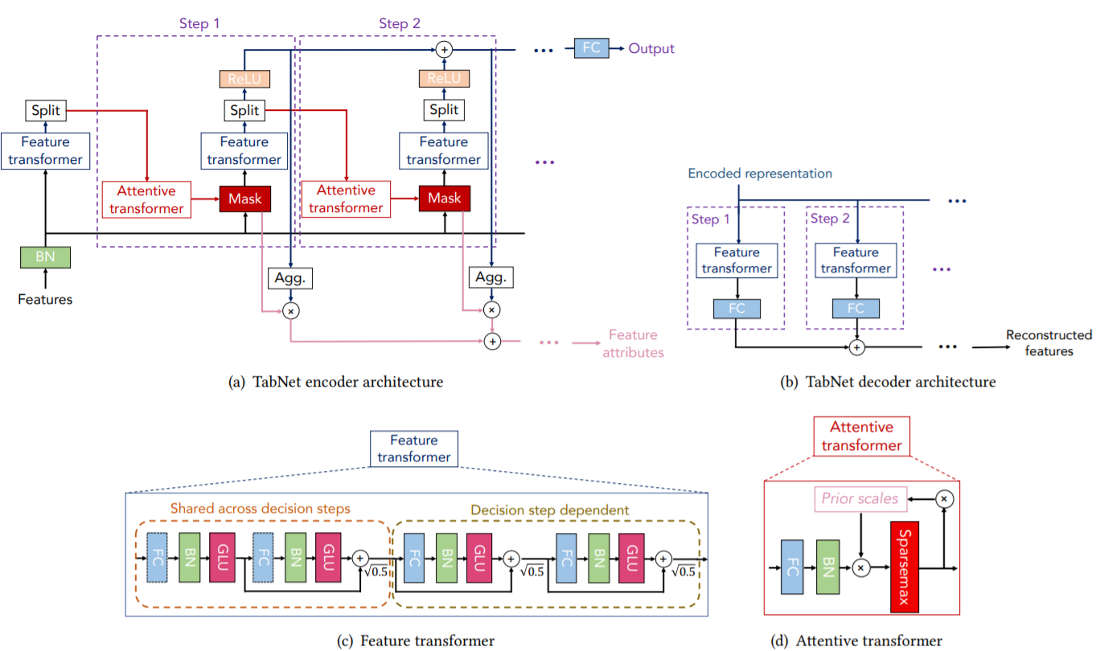
TabNet
Факультет компьютерных наук
Магистратура “Искусственный интеллект
Москва
2026
Гиперпараметры:
-шагов: 3,
-тип маски: sparsemax,
-ширина выходов
Feature Transformer: 8,
-Shared blocks: 2,
-Step-dependent blocks: 2
Метрики:
PR-AUC: 0.47,
F2-Score: 0.37,
Precision: 0.68,
Recall: 0.33,
F1-Score: 0.45,
Accuracy: 0.86,
Время обучения: ~15 мин

Slide 14
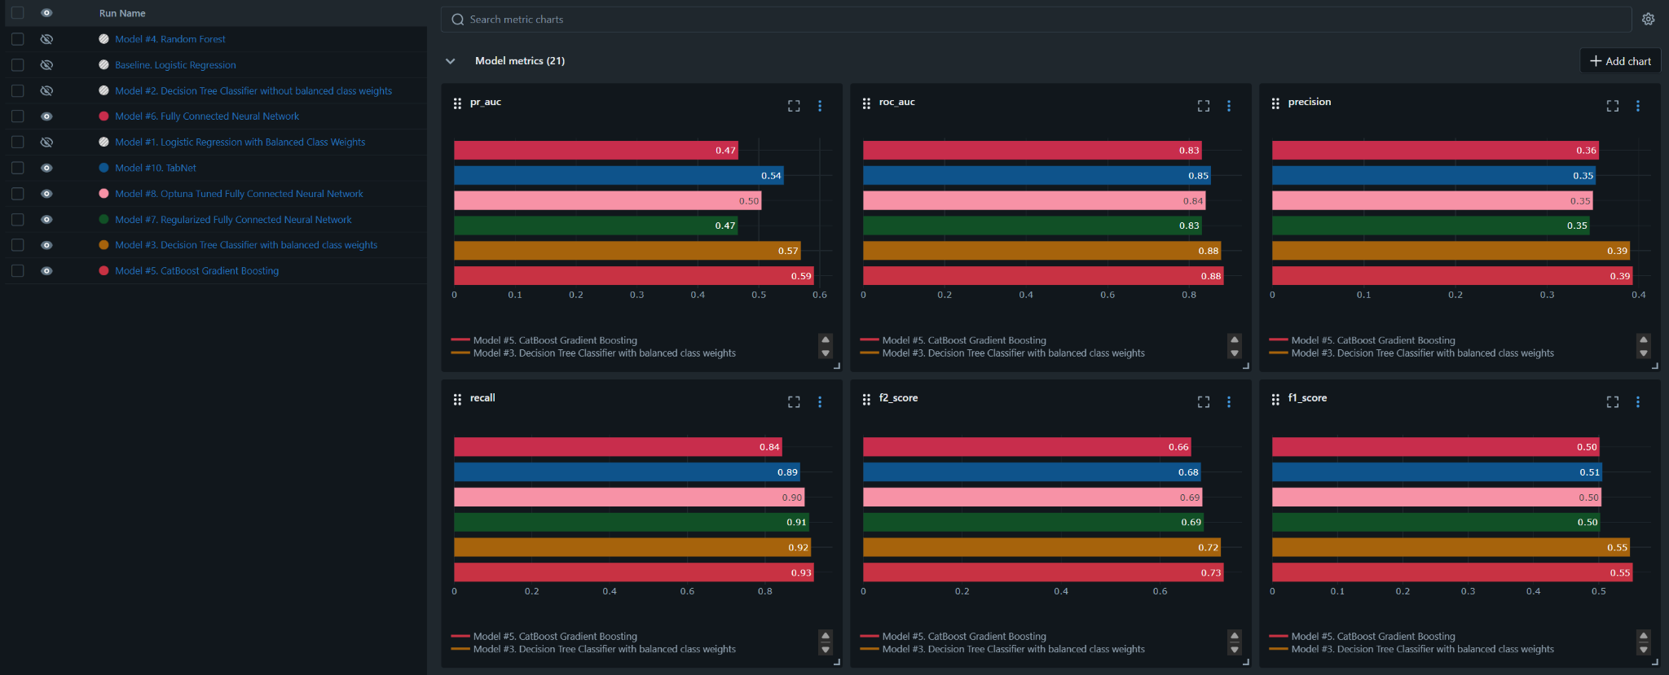

Логирование экспериментов

Slide 15


Сервисная часть
Факультет компьютерных наук
Магистратура “Искусственный интеллект
Москва
2026
Swagger UI

Slide 16
Распределение ролей
Факультет компьютерных наук
Магистратура “Искусственный интеллект
Москва
2026
Разведочный анализ данных → Екатерина
Предобработка данных и обучение моделей → Михаил и Дмитрий
Разработка ML-сервиса и логирование экспериментов → Антон

Slide 17
Детектирование аномалий в данных
Факультет компьютерных наук
Магистратура “Искусственный интеллект”
Москва
2026
Выполнила команда № 20:
Маслов Дмитрий Владимирович
Смирнова Екатерина Сергеевна
Седов Михаил Алексеевич
Швец Антон Юрьевич
Куратор:
Мария Кофанова

Slide 18
План на следующий семестр
Факультет компьютерных наук
Магистратура “Искусственный интеллект
Москва
2026
Улучшение качества линейных моделей. Дополнительная оптимизация самих моделей и признакового пространства
Переход к DL-моделям. Исследование и внедрение DL-подходов для повышения качества предсказания
Интеграция DL-решения в ML-сервис на FastAPI и интеграция БД
Создание сервиса с пользовательским интерфейсом на базе Streamlit

